Slide 1
程式安全期末報告
程式安全
學生:施治宇
老師:恩師龍大大

Slide 2
Agenda
程式漏洞
程式漏洞分析: 動態分析 vs 靜態分析
程式漏洞的嚴重性: PWN
程式漏洞分析(1) Buffer Overflow
程式漏洞分析(2) Return2code
程式漏洞分析(3) return2shellcode

Slide 3
程式漏洞
在程式當中使用到不安全的函數或是有漏洞的函數，導致程式被植入原本不該有的程式碼，

Slide 4
程式漏洞分析: 靜態分析
快速產生結果且無分析要求
在不運行代碼的方式下，通過詞法分析、語法分析、控制流、數據流分析等技術對程式代碼進行掃描，驗證代碼是否滿足規範性、安全性、可靠性、可維護性等指標的一種代碼分析技術。
優點：
不實際執行程式
執行速度快、效率高
https://www.easyatm.com.tw/wiki/%E7%A8%8B%E5%BC%8F%E9%9D%9C%E6%85%8B%E5%88%86%E6%9E%90

Slide 5
程式漏洞分析: 靜態分析常見工具
靜態分析工具
(SAST, static application security testing)
各項程式靜態分析工具：https://kknews.cc/zh-tw/tech/anx5lbx.html

Slide 6
程式漏洞分析: 動態分析
唯一能夠偵測零時差威脅的工具
透過動態分析，可以在虛擬機器 (例如惡意軟體分析環境) 中觸發可疑的檔案，並對其進行分析以查看其行為。根據執行時的操作對檔案進行分級，而不需要倚靠特徵碼來識別威脅。動態分析因此能夠識別與以往不同的威脅。
常見工具：Ghidra、IDA

Slide 7


程式漏洞的嚴重性: PWN
任務類型 1:
執行攻擊程式
取得最高權限
回傳控制用的remote shell
遠端伺服器
有一支有洞的程式在執行
任務類型 1:DOS

Slide 8
Buffer Overflow

Slide 9
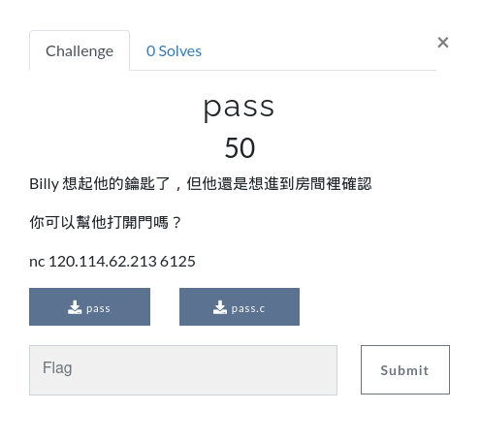
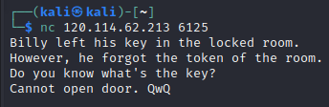
pass

Slide 10
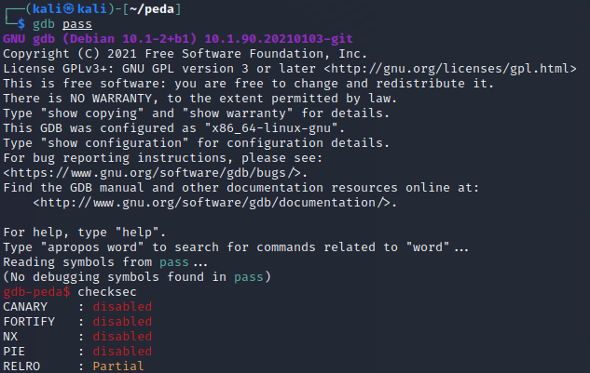

分析pass程式
checksec -- Check for various security options of binary
GCC程式安全保護機制：https://www.796t.com/content/1546222922.html

Slide 11
Add commands to support debugging and exploit development (for a full list of commands use peda help):
aslr -- Show/set ASLR setting of GDB
checksec -- Check for various security options of binary
dumpargs -- Display arguments passed to a function when stopped at a call instruction
dumprop -- Dump all ROP gadgets in specific memory range
elfheader -- Get headers information from debugged ELF file
elfsymbol -- Get non-debugging symbol information from an ELF file
lookup -- Search for all addresses/references to addresses which belong to a memory range
patch -- Patch memory start at an address with string/hexstring/int
pattern -- Generate, search, or write a cyclic pattern to memory
procinfo -- Display various info from /proc/pid/
pshow -- Show various PEDA options and other settings
pset -- Set various PEDA options and other settings
readelf -- Get headers information from an ELF file
ropgadget -- Get common ROP gadgets of binary or library
ropsearch -- Search for ROP gadgets in memory
searchmem|find -- Search for a pattern in memory; support regex search
shellcode -- Generate or download common shellcodes.
skeleton -- Generate python exploit code template
vmmap -- Get virtual mapping address ranges of section(s) in debugged process
xormem -- XOR a memory region with a key
https://github.com/longld/peda

Slide 12
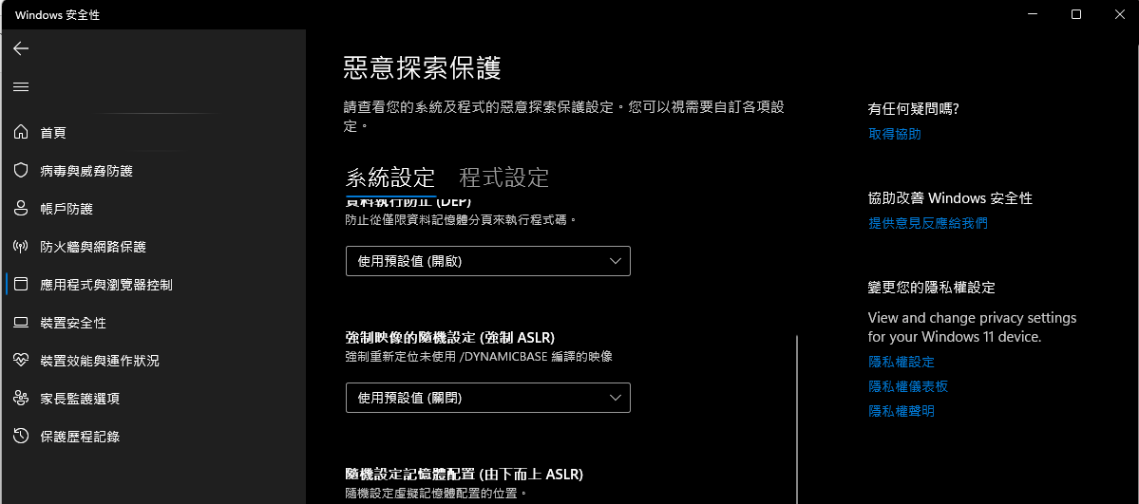
ASLR
位址空間組態隨機載入（英語：Address space layout randomization，縮寫ASLR，又稱位址空間組態隨機化、位址空間布局隨機化）是一種防範記憶體損壞漏洞被利用的電腦安全技術。ASLR通過隨機放置行程關鍵資料區域的定址空間來防止攻擊者能可靠地跳轉到記憶體的特定位置來利用函式。

Slide 13
逆向分析

Slide 14

Radare2---逆向神器
Radare2（也稱為r2）用於逆向工程和分析二進製文件的完整框架。由一組小型實用程序組成，可以一起使用或獨立於命令行使用。

Slide 15
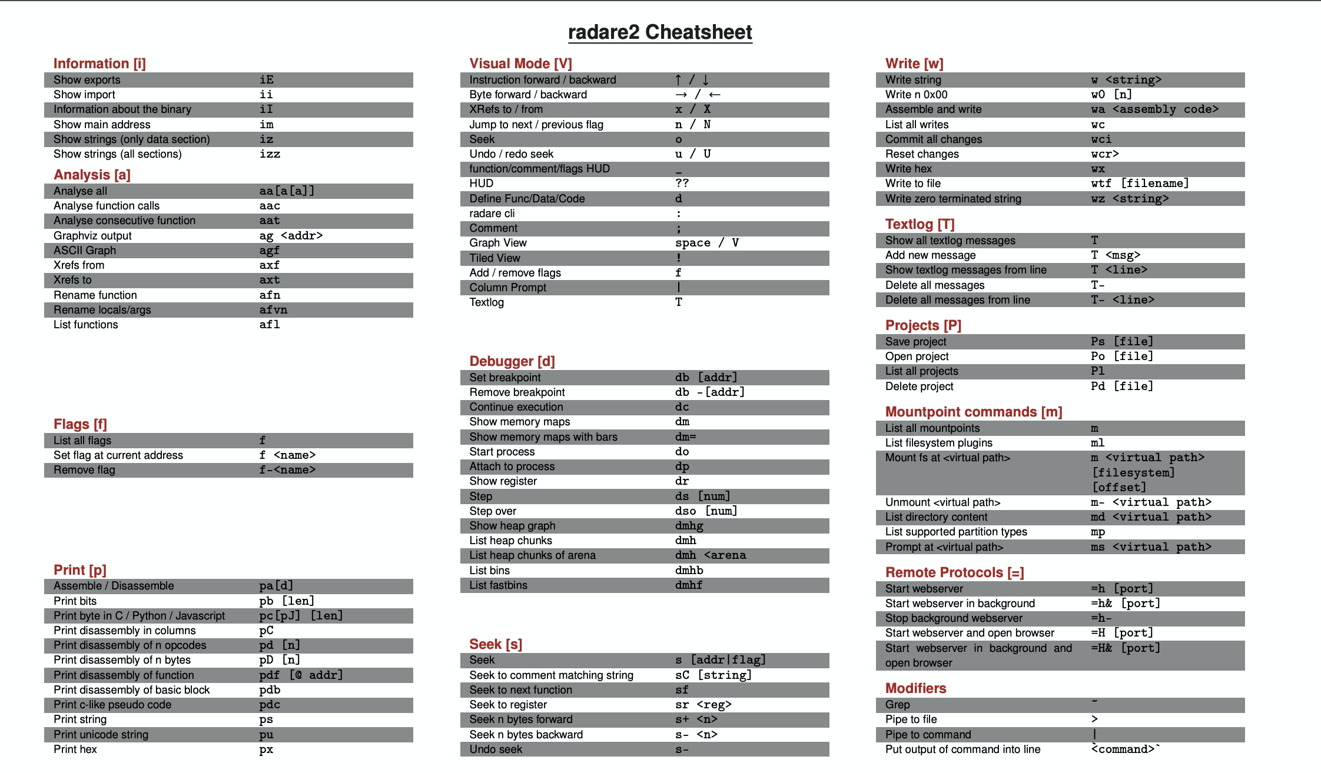
常用指令

Slide 16
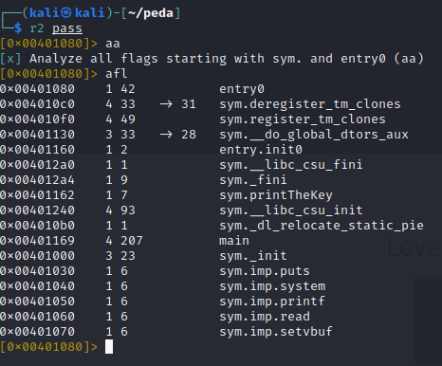
Radare2
aa分析全部
列出所有函式

Slide 17
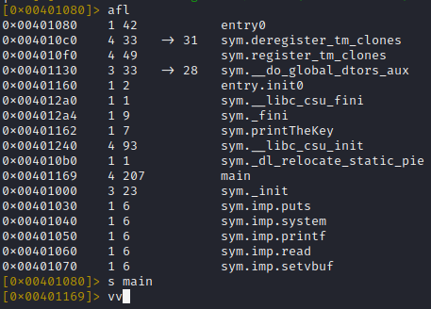
Radare2
定位到 main 的記憶體位置，這邊是0x004005bd
Vv是顯示程式運作流程圖

Slide 18
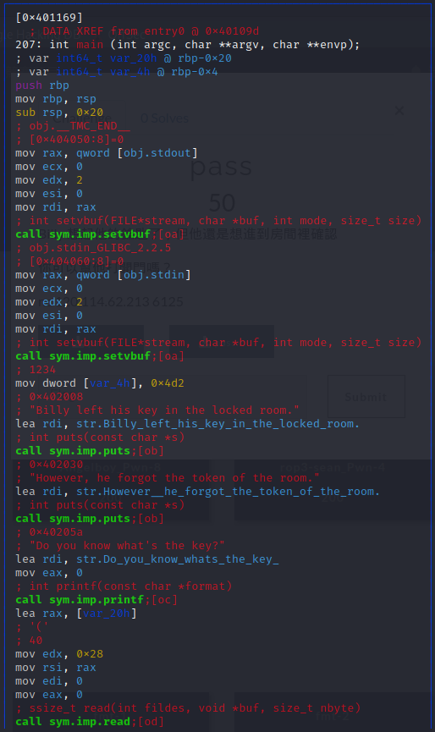
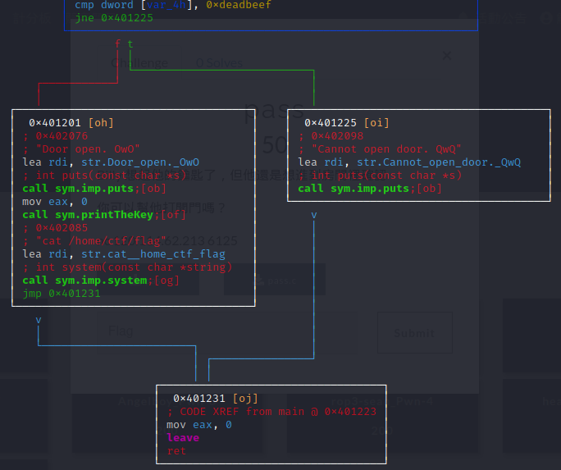

Slide 19
rbp0x20
var20h
rbp0x4
var4h
得知道var_4h存放1234 而token裡面就是存放1234
0x20-0x4 = 32-4=28
要把var20h裡面的資料蓋掉
到var4h時要塞入0xdeadbeef

Slide 20
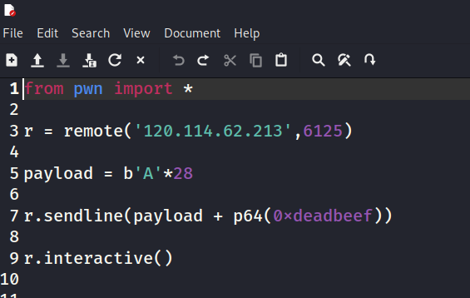
攻擊程式碼
塞滿28個A
rbp0x20
var20h
rbp0x4
塞入0xdeadbeef
var4h

Slide 21
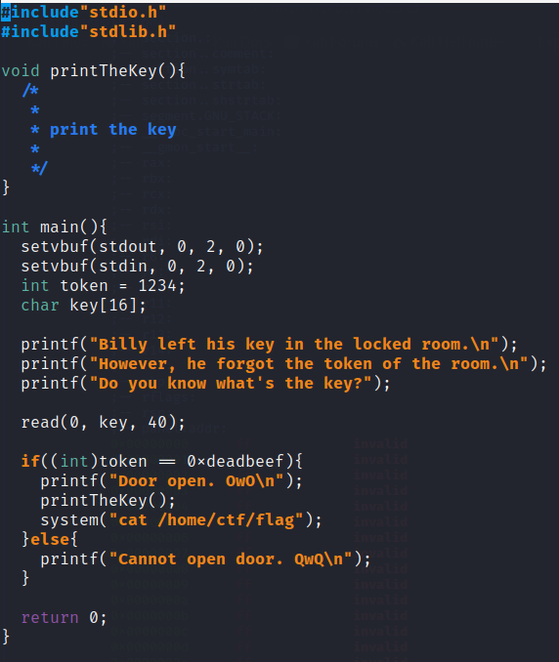
原始碼檢測
Key只能輸入16位元
但是卻read到40位元

Slide 22
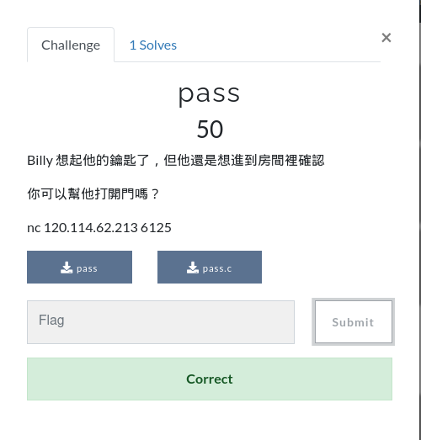

Slide 23
Return2code

Slide 24

gohome

Slide 25
程式分析

Slide 26

程式執行樣式

Slide 27
程式逆向radare2

Slide 28
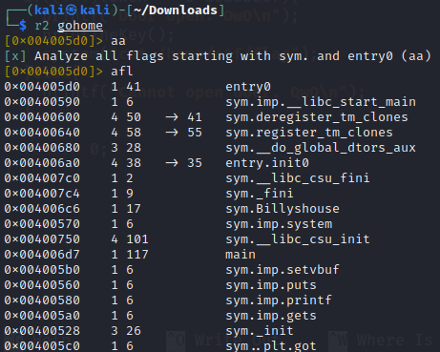
R2 gohome

Slide 29
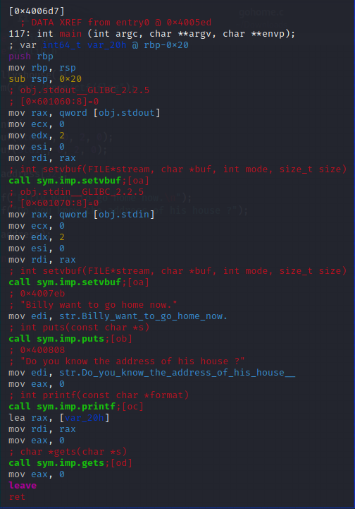
Var_20h
0x20
0x8
Save rdp
Retunr address

Slide 30
攻擊流程
Var_20h
利用程式漏洞來進行buffer overflow總共40個byte
0x20
0x8
Save rdp
Retunr address
將return address寫入成Billyshouse()的記憶體位置Billyshouse()記憶體位置 = 0x4006c6
from pwn import *
r = process('./gohome')
r.sendlineafter("?",b"A"*40 + p64(0x4006c6))
r.interactive()

Slide 31
Return2sc

Slide 32
攻擊流程
將shellcode注入到程式可執行的記憶體位址
Shell code
執行buffer overflow到Save rdp的記憶體位址
Save rdp
Retunr address 的位置填入shellcode的記憶體位址
Retunr address

Slide 33
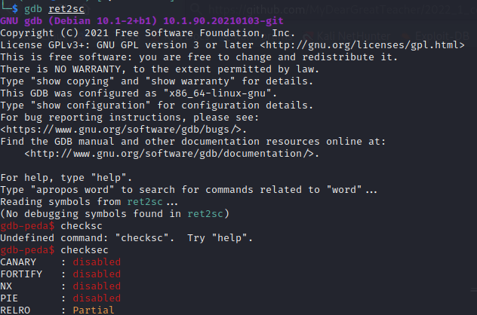
攻擊必要條件：
程式防溢出攻擊的保護措施PIE Disabled 和 NX Disabled
Save rdp
Retunr address

Slide 34
防溢出攻擊保護措施
Name | Description
RELRO | Relocation Read-Only (RELRO) 可以使程序某些部分成爲只讀的。
Canary | 當啟用保護後，函數開始執行的時候先會往棧裡插入類似cookie信息，當函數真正返回的時候會驗證cookie信息是否合法，如果不合法就停止程序運行
NX | 保護開啟就是意味數據沒有執行權限
PIE | 在編譯時將程式編譯為位置無關，即程式執行時各個段
https://www.796t.com/article.php?id=167873

Slide 35
注入的shellcode要注入在可執行的位址
要如何找到可執行的位址?
將shellcode注入到程式可執行的記憶體位址
Shell code
執行buffer overflow到Save rdp的記憶體位址
Save rdp
Retunr address 的位置填入shellcode的記憶體位址
Retunr address

Slide 36

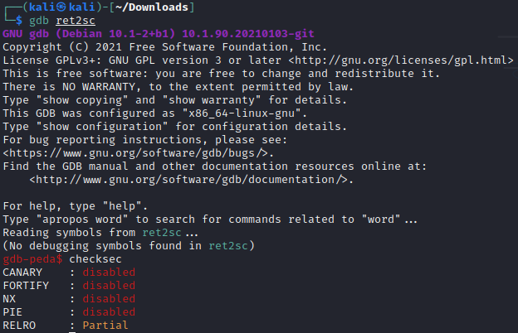
確認執行狀態

Slide 37
逆向分析
static analysis == > radare2
dynamic analysis == > gdb-peda

Slide 38
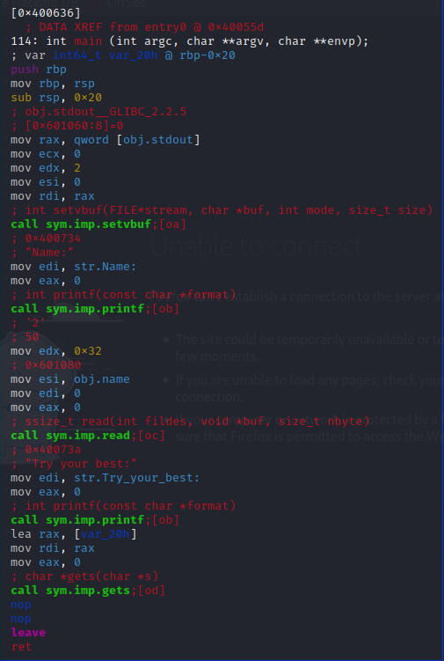
R2逆向
Var_20h
0x20
0x8
Save rdp
Retunr address

Slide 39
name後面輸入的值會存到obj.name裡面
最長可輸入0x32的長度
50byte
Var_20h
0x20
0x8
Save rdp
Retunr address
Gets()函數來接收字串
可buffer overflow

Slide 40
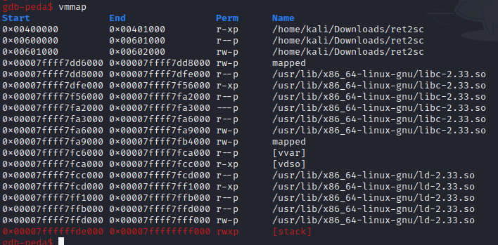
如何找到程式內可執行的區段?
用動態分析的方式 ➔ gdb-peda
b main ➔ 設定break point
R ➔run執行
vmmap ➔查看⽬前程式的記憶體分佈，以及 rwx 權限設定

Slide 41
gdb-peda常見指令
Name | Description
Vmmap | 查看⽬前程式的記憶體分佈，以及 rwx 權限設定
Run | 執行，可簡寫成r
Disassemble <func> | 反組譯，敲兩下tab，會列出程式用到的所有func，可簡寫成disas
break | 設置斷點，可簡寫成b
Info breakpoint | 查看已設定斷點，可簡寫成i b
ni | 下一個指令，func直接執行完畢，可簡寫成n
Si | 下一個指令，可簡寫成s
continue | 執行到斷點

